Slide 1
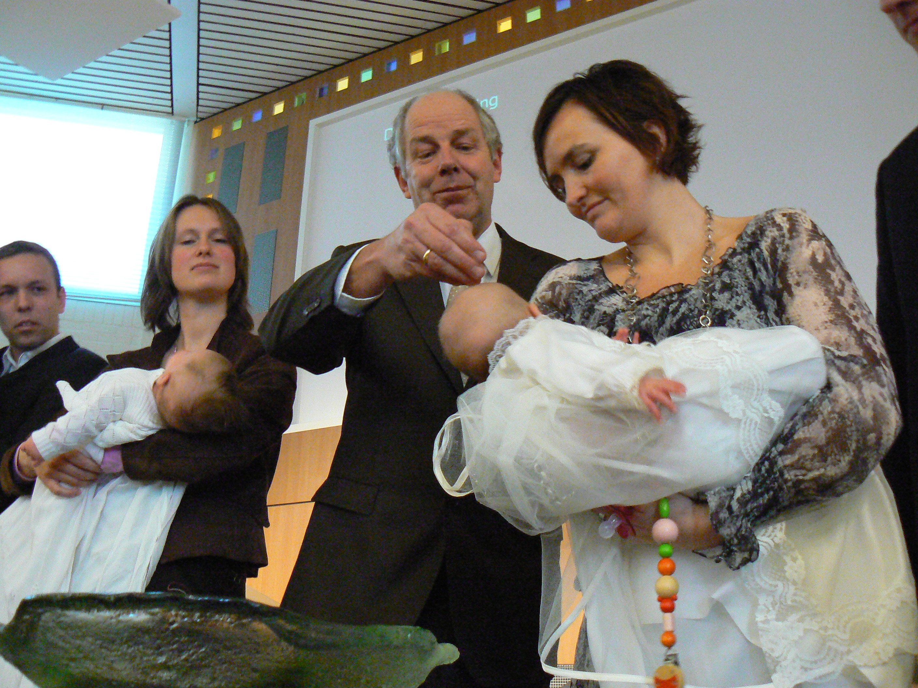
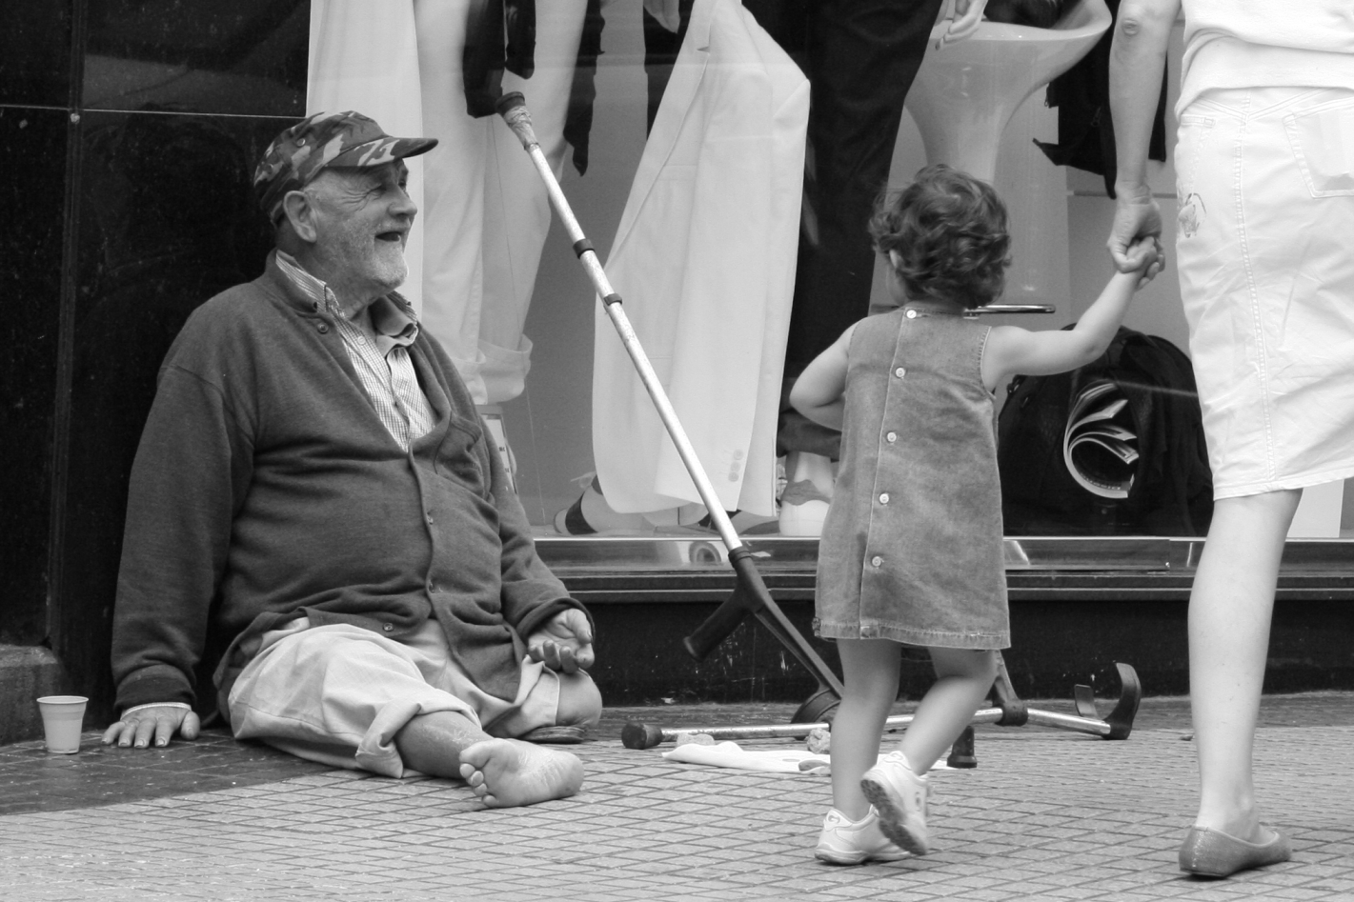
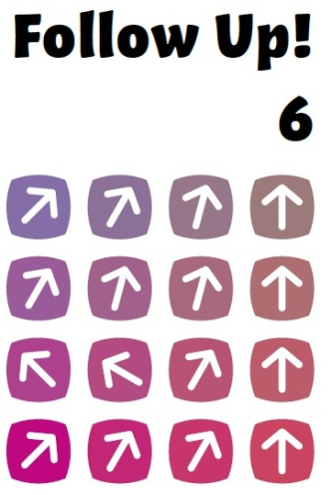
Les 12 Genezing en bevrijding

Slide 2
Wat doe ik hier vandaag?
Ik ontdek de kracht van het gebed.
Ik denk na over genezing en bevrijding van demonen door het gebed.
Les 12
Genezing en
bevrijding

Slide 3
Genees!
Les 12
Genezing en
bevrijding

Slide 4
Bijbels of niet?
Les 12
Genezing en
bevrijding

Slide 5
Marcus 6: 13
En ze dreven veel demonen uit en zalfden veel zieken met olie en genazen hen.
Jakobus 5: 14
Laat iemand die ziek is de oudsten van de gemeente bij zich roepen; laten ze voor hem bidden en hem met olie zalven in de naam van de Heer.
Les 12
Genezing en
bevrijding

Slide 6
Matteüs 8: 16 en 17
16 Bij het vallen van de avond brachten ze vele bezetenen bij hem. Met een enkel bevel dreef hij de geesten uit, en allen die ziek waren genas hij,
17 opdat in vervulling ging wat gezegd is door de profeet Jesaja: ‘Hij was het die onze ziekten wegnam en onze kwalen op zich heeft genomen.’
Les 12
Genezing en
bevrijding

Slide 7
Johannes 9: 1-7
1 In het voorbijgaan zag Jezus iemand die al vanaf zijn geboorte blind was. 2 Zijn leerlingen vroegen: ‘Rabbi, hoe komt het dat hij blind was toen hij geboren werd? Heeft hij zelf gezondigd of zijn ouders?’ 3 ‘Hij niet en zijn ouders ook niet,’ was het antwoord van Jezus, ‘maar Gods werk moet door hem zichtbaar worden. 4 Zolang het dag is, moeten we het werk doen van hem die mij gezonden heeft; straks komt de nacht en dan kan niemand iets doen. 5 Zolang ik in de wereld ben, ben ik het licht voor de wereld.’ 6 Na deze woorden spuwde hij op de grond. Met het speeksel maakte hij wat modder, hij streek die op de ogen van de blinde 7 en zei tegen hem: ‘Ga naar het badhuis van Siloam en was u daar.’ (Siloam is in onze taal ‘gezondene’.) De man ging weg, waste zich, en toen hij terugkwam kon hij zien.
Les 12
Genezing en
bevrijding

Slide 8
Johannes 9: 24-34
24 Toen riepen ze de man die blind geweest was weer bij zich. ‘Geef Gód de eer,’ zeiden ze, ‘die man is een zondaar, dat weten we toch.’ 25 ‘Of hij een zondaar is weet ik niet,’ zei hij, ‘maar één ding weet ik wel: ik was blind en nu kan ik zien.’ 26 Ze drongen aan: ‘Wat heeft hij met je gedaan? Hoe heeft hij je ogen geopend?’ 27 ‘Dat heb ik u toch al verteld,’ zei hij, ‘maar u luistert niet! Wat wilt u nog meer horen? Wilt u soms leerling van hem worden?’ 28 Nu vielen ze tegen hem uit: ‘Je bent zelf een leerling van hem! Wij zijn leerlingen van Mozes. 29 Van Mozes weten we dat God met hem gesproken heeft, maar van deze man weten we niet waar hij vandaan komt.’ 30 De man antwoordde: ‘Wat vreemd dat u niet begrijpt waar hij vandaan komt, terwijl hij mijn ogen geopend heeft. 31 We weten dat God niet naar zondaars luistert, maar wel naar iemand die vroom is en zijn wil doet. 32 Dat de ogen van iemand die blind geboren is geopend worden – dat is nog nooit vertoond! 33 Als die man niet van God kwam, zou hij dit toch niet hebben kunnen doen?’ 34 Toen riepen ze: ‘Jij, sinds je geboorte een en al zonde, wil jij ons de les lezen?’ En ze joegen hem weg.

Slide 9
Bijbelse bidder: Petrus
Les 12
Genezing en
bevrijding

Slide 10
Handelingen 3: 1-10
1 Op een dag gingen Petrus en Johannes zoals gewoonlijk omstreeks het negende uur naar de tempel voor het namiddaggebed. 2 Men had ook een man die al sinds zijn geboorte verlamd was naar de tempel gebracht; hij werd daar elke dag neergelegd bij de poort die de Schone heet, om te bedelen bij de bezoekers van de tempel. 3 Toen hij zag dat Petrus en Johannes de tempel wilden binnengaan, vroeg hij om een aalmoes. 4 Petrus richtte zijn blik op hem, evenals Johannes, en zei: ‘Kijk ons aan.’ 5 De bedelaar keek naar hen op, in de verwachting iets van hen te krijgen. 6 Maar Petrus zei: ‘Geld heb ik niet, maar wat ik wel heb, geef ik u: in de naam van Jezus Christus van Nazaret, sta op en loop.’ 7 Hij pakte hem bij zijn rechterhand om hem overeind te helpen. Onmiddellijk kwam er kracht in zijn voeten en enkels. 8 Hij sprong op, ging staan en begon te lopen. Daarna ging hij samen met hen de tempel binnen, lopend en springend en God lovend. 9 Alle tempelbezoekers zagen hem lopen en hoorden hem God loven. 10 Ze herkenden hem als de bedelaar die altijd bij de tempelpoort had gezeten en waren buiten zichzelf van verbazing over wat er met hem was gebeurd.

Slide 11
Eruit!
Les 12
Genezing en
bevrijding

Slide 12
Marcus 16:9
9 Toen hij vroeg op de eerste dag van de week uit de dood was opgestaan, verscheen hij eerst aan Maria uit Magdala, bij wie hij zeven demonen had uitgedreven.
Lucas 4:41
41 Hij dreef ook veel demonen uit, die schreeuwden: ‘Jij bent de Zoon van God!’ Hij sprak hen bestraffend toe en verbood hun iets te zeggen; ze wisten immers dat hij de messias was.
Lucas 8: 30-33
30 Jezus vroeg hem: ‘Hoe heet je?’ Hij antwoordde: ‘Legioen’ – er woonden namelijk veel demonen in hem. 31 Ze smeekten hem hun niet te bevelen naar de onderwereld te gaan. 32 Op de berghelling liep op dat ogenblik een grote kudde varkens te grazen, en de demonen smeekten Jezus om hun toe te staan hun intrek in de varkens te nemen. Hij stond hun dat toe. 33 Toen ze uit de man waren weggegaan, trokken ze in de varkens, waarop de kudde de steile helling afstormde, het meer in, en verdronk.

Slide 13
Lucas 10: 20
Verheug je er echter niet over dat de geesten zich aan jullie onderwerpen, maar verheug je omdat jullie naam in de hemel opgetekend is.
Les 12
Genezing en
bevrijding

Slide 14
Matteüs 17: 19b en 20
‘Waarom konden wij die geest niet uitdrijven?’
20 Hij antwoordde: ‘Vanwege jullie gebrek aan geloof.
Ik verzeker jullie: als jullie geloof hebben als een mosterdzaadje, dan zullen jullie tegen die berg zeggen: “Verplaats je van hier naar daar!” en dan zal hij zich verplaatsen. Niets zal voor jullie onmogelijk zijn.’
Les 12
Genezing en
bevrijding

